Slide 1
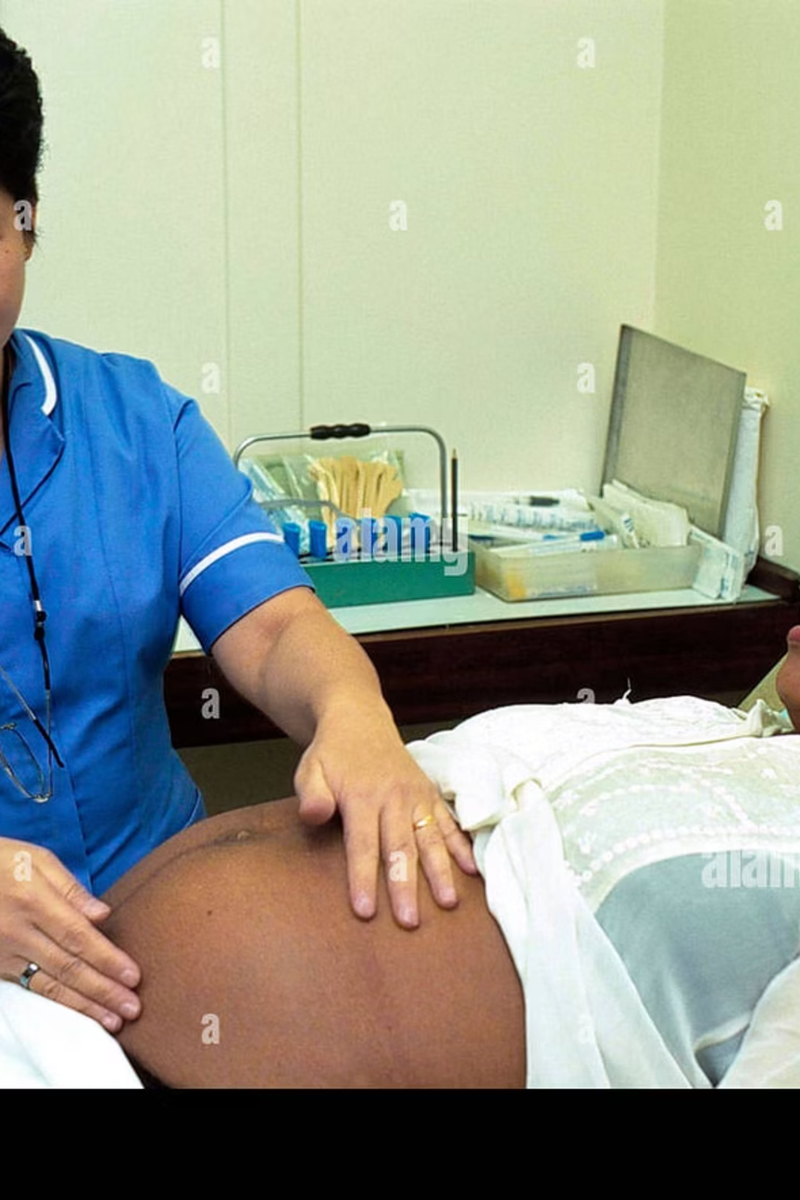

Ruang Lingkup Naturopati dalam Pelayanan Kebidanan dan Terapi Komplementer dalam Kebidanan
Materi ini membahas bagaimana pendekatan naturopati dan terapi komplementer dapat memperkaya asuhan kebidanan modern. Fokusnya bukan menggantikan layanan medis, tetapi memperkuat kenyamanan, keamanan, dan kesejahteraan ibu melalui pendekatan yang lebih holistik, humanis, dan berbasis bukti.
KEBIDANAN HOLISTIK
EVIDENCE BASED
ASUHAN IBU & BAYI
Hartini, S.Keb.,Bdn.,M.Tr.Keb

Slide 2

Pendahuluan: Mengapa Pendekatan Holistik Semakin Penting?
Kebidanan modern bergerak dari sekadar menangani keluhan fisik menuju asuhan yang memandang ibu sebagai individu utuh: tubuh, emosi, pikiran, sosial, dan spiritual. Dalam konteks ini, naturopati dan terapi komplementer menjadi pelengkap yang relevan karena mendukung proses adaptasi kehamilan, persalinan, dan nifas dengan cara yang lebih lembut.
Pendekatan menyeluruh
Pelengkap, bukan pengganti
Tujuan utama
Meningkatkan ketenangan, mengurangi stres, serta membantu ibu menjalani kehamilan dan persalinan dengan lebih positif.
Asuhan tidak hanya berorientasi pada tanda dan gejala, tetapi juga pada kenyamanan, rasa aman, dan kualitas pengalaman ibu.
Terapi komplementer digunakan bersamaan dengan pelayanan konvensional yang sesuai standar medis dan kebidanan.

Slide 3
Apa Itu Naturopati dalam Konteks Kebidanan?
Naturopati adalah filosofi kesehatan yang menekankan pencegahan, pemulihan alami, dan penguatan kemampuan tubuh untuk menjaga keseimbangan. Dalam kebidanan, naturopati dipahami sebagai pendekatan yang membantu ibu mencapai kondisi optimal melalui edukasi, gaya hidup sehat, nutrisi, istirahat cukup, aktivitas fisik aman, serta dukungan emosional yang memadai.
Prinsip penting naturopati adalah mencari akar masalah, bukan hanya menekan gejala. Misalnya, keluhan mual tidak hanya dipandang sebagai gangguan yang harus dihentikan, tetapi juga dipahami dari sisi pola makan, kecukupan cairan, kondisi psikologis, dan respons tubuh terhadap perubahan hormonal. Di sinilah peran bidan menjadi sangat strategis: mendampingi, mengajarkan, dan memberdayakan ibu agar mampu merawat dirinya secara lebih mandiri dan aman.
Pencegahan
Pemulihan alami
Memberdayakan ibu

Slide 4

Terapi Komplementer: Pelengkap Layanan Kebidanan
Terapi komplementer adalah pendekatan non-konvensional yang digunakan bersama layanan medis dan kebidanan untuk mendukung kesehatan ibu. Dalam praktik yang baik, terapi ini harus aman, terukur, dan didukung bukti ilmiah. Karena itu, bidan perlu memahami indikasi, kontraindikasi, serta batas kewenangan dalam penerapannya.
Contoh terapi yang relevan
Prinsip penerapan
Terapi komplementer harus dipilih secara individual, memperhatikan usia kehamilan, kondisi kesehatan ibu, riwayat risiko, serta tujuan asuhan. Pendekatan ini efektif bila terintegrasi dengan komunikasi yang baik, observasi klinis, dan edukasi yang jelas.
  Pijat kehamilan untuk membantu relaksasi dan mengurangi ketegangan otot.
  Aromaterapi untuk menciptakan suasana tenang dan mendukung kenyamanan.
  Teknik relaksasi seperti meditasi dan pernapasan dalam.
  Herbal tertentu yang aman, digunakan dengan pengawasan dan pertimbangan ilmiah.

Slide 5



Manfaat Terapi Komplementer bagi Ibu Hamil
Manfaat terapi komplementer tidak hanya dirasakan secara fisik, tetapi juga psikologis dan fungsional. Saat digunakan dengan tepat, terapi ini dapat membantu ibu menjalani kehamilan dengan lebih nyaman, tenang, dan percaya diri. Bagi banyak ibu, pengalaman kehamilan yang lebih nyaman akan berdampak pada kepatuhan terhadap perawatan dan kesiapan menghadapi persalinan.
85%
75%
80%
Meningkatkan rasa nyaman dan relaksasi selama kehamilan
Membantu mengurangi stres, cemas, dan ketegangan emosional
Mendukung kualitas tidur dan pemulihan tubuh ibu
Secara klinis, terapi komplementer dapat membantu mengurangi mual dan muntah, meredakan nyeri punggung, menurunkan ketidaknyamanan kehamilan, mempersiapkan tubuh menuju persalinan, serta mendukung pemulihan pada masa nifas. Namun, semua manfaat tersebut harus dipahami dalam koridor keamanan dan evaluasi yang cermat.

Slide 6
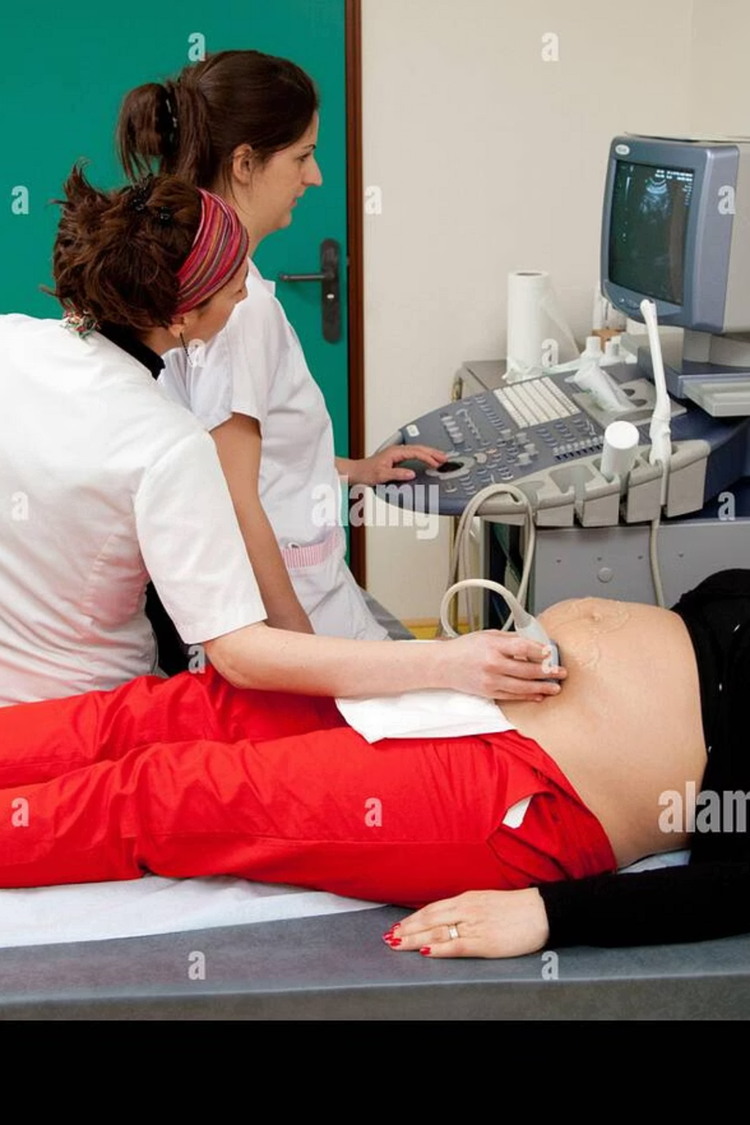


Sentuhan Lembut, Dukungan Holistik
Ilustrasi ini menggambarkan esensi pelayanan kebidanan yang manusiawi: kehadiran bidan bukan hanya sebagai pemberi tindakan, tetapi juga sebagai pendamping yang menghadirkan rasa aman. Sentuhan lembut, komunikasi empatik, dan perhatian pada kenyamanan ibu merupakan bagian penting dari asuhan holistik.
“Kebidanan yang baik bukan hanya aman secara klinis, tetapi juga menenangkan secara emosional.”
“Kenyamanan ibu adalah bagian dari kualitas asuhan.”

Slide 7





Terapi Komplementer dalam Proses Persalinan
Pada kala persalinan, terapi komplementer dapat menjadi bagian dari manajemen nyeri nonfarmakologis yang membantu ibu tetap tenang dan lebih mampu beradaptasi dengan kontraksi. Penerapannya perlu mempertimbangkan kondisi ibu, kemajuan persalinan, serta kebijakan fasilitas pelayanan.
Aromaterapi Tenang
Relaksasi & Napas
Pijat Perineal
Air Hangat / Waterbirth
Teknik relaksasi dan pernapasan membantu ibu mengontrol respons terhadap nyeri dan menurunkan ketegangan otot. Aromaterapi dapat menciptakan suasana ruang bersalin yang lebih nyaman. Pijat perineal bermanfaat pada fase persiapan jaringan perineum, sedangkan penggunaan air hangat pada kondisi tertentu dapat membantu relaksasi dan mengurangi persepsi nyeri. Semua intervensi ini harus dilakukan dengan pemantauan dan persetujuan yang tepat.

Slide 8
Keamanan dan Bukti Ilmiah: Syarat Utama dalam Praktik
Praktik terapi komplementer dalam kebidanan tidak boleh didasarkan pada tren semata. Kunci utamanya adalah keamanan, efektivitas, dan kesesuaian dengan kondisi klinis ibu. Bidan perlu mengacu pada evidence based practice, pedoman klinis, serta penelitian terbaru agar keputusan asuhan tidak menimbulkan risiko.
Gunakan bukti ilmiah yang kuat
Perhatikan kontraindikasi
Setiap terapi harus didukung data penelitian yang jelas, bukan hanya testimoni atau kebiasaan turun-temurun.
Beberapa terapi, terutama herbal, dapat berinteraksi dengan kondisi kehamilan atau obat lain dan harus digunakan sangat hati-hati.
Utamakan keselamatan ibu dan bayi
Dokumentasi dan evaluasi
Jika ada risiko, tanda bahaya, atau kondisi kegawatdaruratan, intervensi komplementer harus dihentikan dan dirujuk sesuai kebutuhan.
Setiap tindakan perlu dicatat dan dievaluasi untuk memastikan manfaatnya nyata, aman, dan dapat dipertanggungjawabkan.

Slide 9
Ruang Lingkup Praktik Bidan dengan Terapi Komplementer
Ruang lingkup praktik bidan dalam terapi komplementer berada pada area edukasi, pendampingan, penguatan kenyamanan, dan integrasi asuhan yang aman. Bidan tidak bekerja sendiri, melainkan dalam sistem pelayanan yang menuntut kolaborasi, komunikasi, dan profesionalisme.
Edukasi kesehatan
1
Memberikan informasi yang benar kepada ibu hamil, keluarga, dan komunitas tentang gaya hidup sehat, istirahat, nutrisi, dan pengelolaan keluhan ringan.
Integrasi asuhan aman
2
Menggabungkan terapi komplementer yang relevan ke dalam asuhan rutin tanpa mengabaikan pemeriksaan klinis dan skrining risiko.
Kolaborasi profesional
3
Bekerja sama dengan dokter, fisioterapis, ahli gizi, atau praktisi kesehatan lain bila diperlukan untuk memastikan pelayanan yang komprehensif.
Pengembangan kompetensi
4
Terus belajar, mengikuti pelatihan, dan memperbarui pengetahuan agar praktik tetap sesuai perkembangan ilmu dan standar pelayanan.

Slide 10
Kesimpulan: Menuju Pelayanan Kebidanan yang Lebih Manusiawi
Naturopati dan terapi komplementer memberi ruang bagi pelayanan kebidanan yang lebih peka terhadap kebutuhan ibu sebagai manusia utuh. Dengan pendekatan yang holistik, bidan dapat membantu menciptakan pengalaman kehamilan, persalinan, dan nifas yang lebih tenang, positif, serta memberdayakan.
1. Holistik
1
Melihat ibu secara utuh, bukan hanya keluhan fisiknya.
2. Aman
2
Mengutamakan keselamatan melalui bukti ilmiah dan pemantauan.
3. Bermakna
3
Menciptakan pengalaman asuhan yang lebih nyaman, bermartabat, dan manusiawi.

Slide 11



